Slide 1


Document d’architecture - Plateforme Web de gestion d’enchères
Pinon Aurélien - Kirsz Arthur - UFA4A

Slide 2
Sommaire
Introduction
Infrastructure
Diagramme de classe UML
Conclusion

Slide 3
Introduction
Projet étudiant du module : Conception et architecture orientée objet
Réalisation d’une application en Java
Sujet : Plateforme Web de gestion d’enchères de type eBay
Document en deux parties : Infrastructure et Diagramme de classe UML
Méthode de programmation : Suivi du principe TDD

Slide 4
Infrastructure
Installation et configuration de plusieurs serveurs physiques ou virtuels
Nécessité de les faires communiquer —> Infrastructure Réseau
Accessibilité de la plateforme via le web
Protection de la plateforme par des équipements de sécurité (Firewall, IDS, IPS, …)
Ce document ne donnera pas plus de détail sur les éléments réseaux et sécurité de la plateforme.

Slide 5
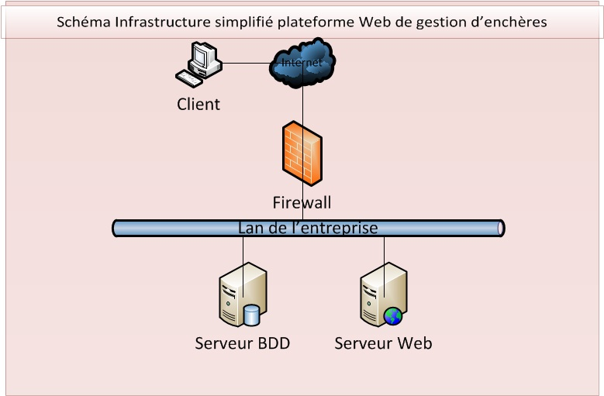
Infrastructure
Voici un aperçu de l’infrastructure d’un point de vu physique

Slide 6


Infrastructure
Détails des serveurs nécessaires :
    Au moins 1 serveur web de type apache (Plusieurs si Load Balancing ou HA)

Slide 7


Infrastructure
Détails des serveurs nécessaires :
    Au moins 1 serveur de base de données de type Oracle ou SQL Server (Plusieurs si cluster). Eventuel possibilité d’évolution vers des solutions noSQL en cas de quantité de données très importantes.

Slide 8
Diagramme de classe UML
Conception en plusieurs étapes
  Définition des classes « principale » et de la façon de mener le projet, UML au brouillon.
  Création du projet et des différents packages.
  Suivi du principe TDD, reflexion sur les tests nécessaires, redaction d’une partie d’entre eux.
  Création des classes avec les attributs ainsi que les getters/setters.
  Implementation des méthodes des classes, pour valider les tests.
  Suite de l’implementation des tests et des classes afin de respecter les spécifications.

Slide 9
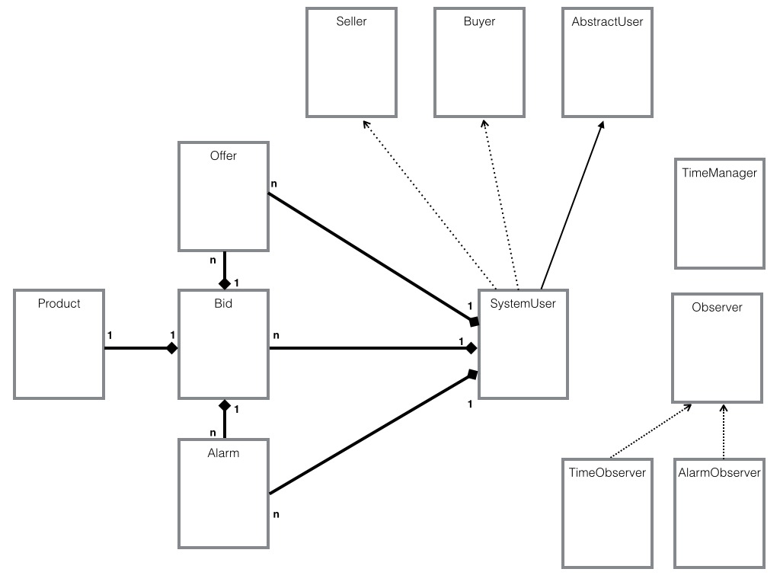
  Version finale de l’UML du projet
Diagramme de classe UML

Slide 10
Diagramme de classe UML
Les attributs et les méthodes ne sont pas représentés dans cet UML afin de donner plus de lisibilité à celui-ci.
Celui-ci a été pensé pour respecter au mieux les principes et les bonne pratiques vu lors du module de conception objet. (Composition, Classe Abstraite, Enumérateur, Observers).

Slide 11
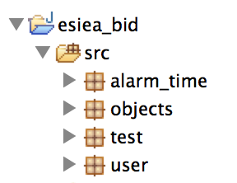
Diagramme de classe UML
Les classes du projets on été réparties dans 4 packages reconnaissable sur l’UML :
  alarm_time : Pour les classes de gestion des alarmes et du temps.
  objects : Pour les classes Offre / Enchère / Produit et les énumérateur associés.
  test : Pour les classes de test.
  user : Pour la classe AbstractUser, les interfaces Buyer et Seller et enfin la classe SystemUser.

Slide 12
Diagramme de classe UML
La classe SystemUser est celle qui est instanciée quand un utilisateur est crée. Elle dispose à la fois des méthodes de l’acheteur et du vendeur mais le système gère parfaitement l’appartenance des objets à un « rôle ».
La classe TimeManager permet une gestion du temps, utile notamment pour les tests afin de faire avancer le temps. Mais dans un cas réel elle permettrait de gérer des problèmes de timezone par exemple.
L’utilisation du pattern Observer nous a permis de gérer la problématique des alertes. Ainsi lorsque les changements devant générer des alertes surviennent, les classes TimeObserver et AlarmObserver sont sollicitées pour effectuer le traitement adéquate.

Slide 13
Conclusion
Ce projet a été enrichissant car il nous a permis de mettre en pratique des concept vu lors du module et notamment le TDD qui est une méthode de programmation qui force à réfléchir différemment.
Il y a de nombreux axes d’amélioration en utilisant des design pattern supplémentaires, mais le temps imparti ne permettait pas leur utilisation si nous voulions satisfaire toutes les exigences.
La plus grosse difficulté était bien sure de réaliser une conception réaliste et respectant les grands principe du développement orienté objets.
Nous avons également subit quelques difficulté de synchronisation avec l’outil GitHub avec notamment une confusion des données durant le projet.

